Slide 1
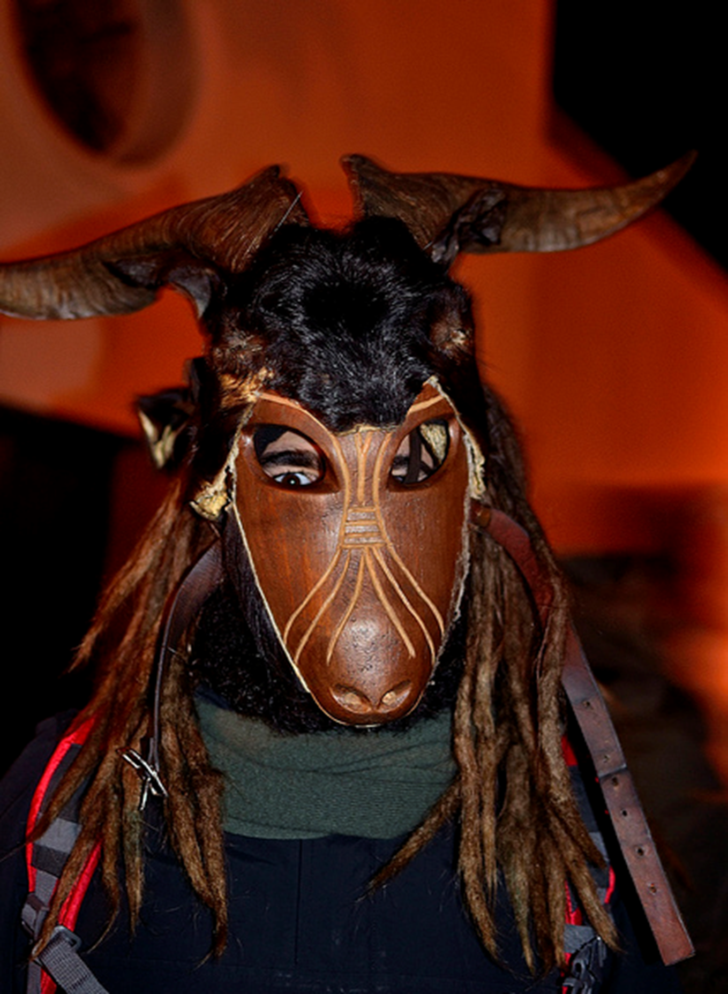
BARBAGIA MISTERIOSA
Michela Zucca
Servizi Culturali

Slide 2
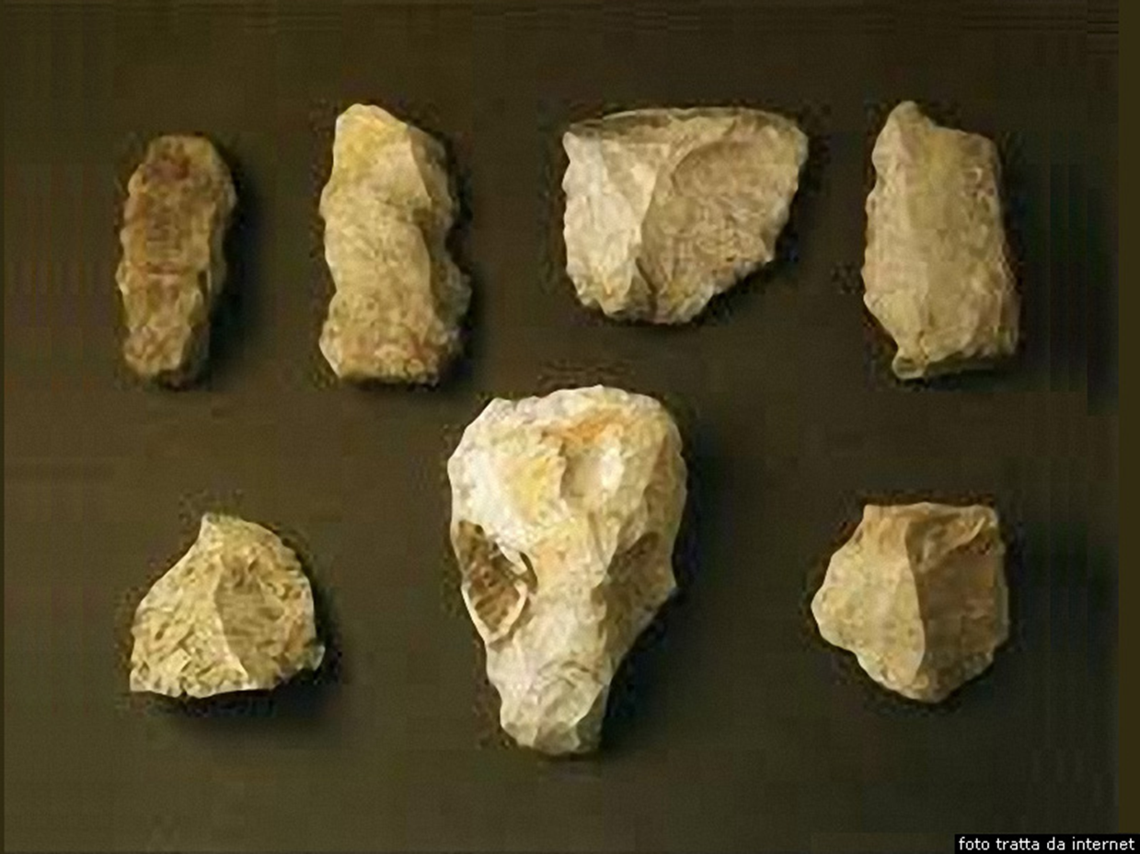

Slide 3
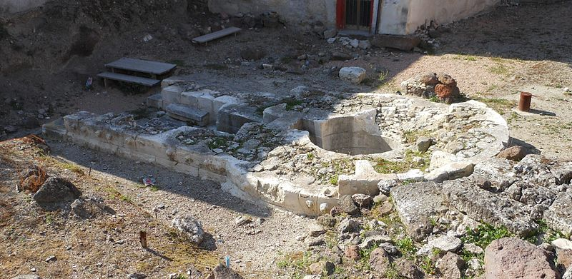
A Perfugas (SS) sono state rinvenute le testimonianze umane più antiche: risalgono a mezzo milione di anni fa.
In paese esiste un pozzo sacro nuragico perfettamente conservato.

Slide 4
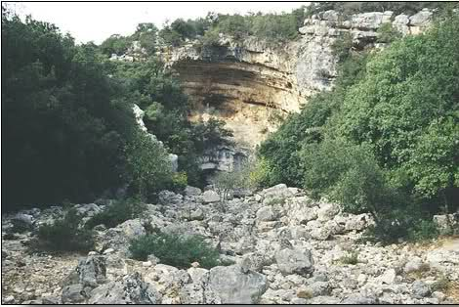
Nella grotta Corbeddu di Oliena furono rinvenuti resti di presenza umana che risalgono al Paleolitico Inferiore tra i 35.00 e i 10.000 anni fa.

Slide 5
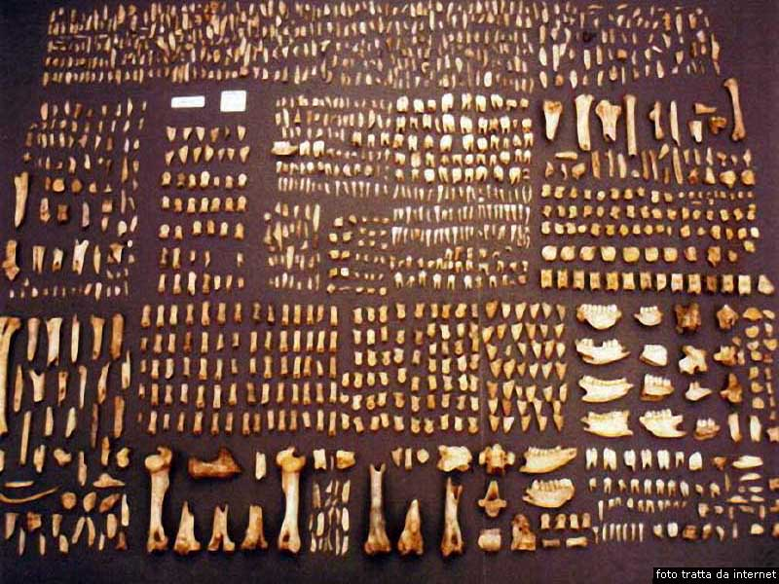

Slide 6
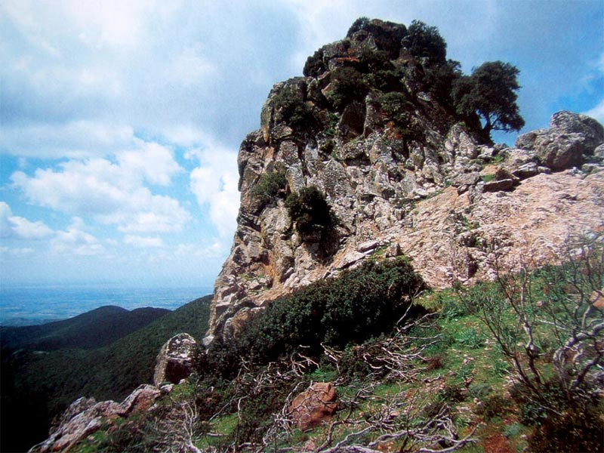
La civiltà sarda è originata dalle montagne

Slide 7
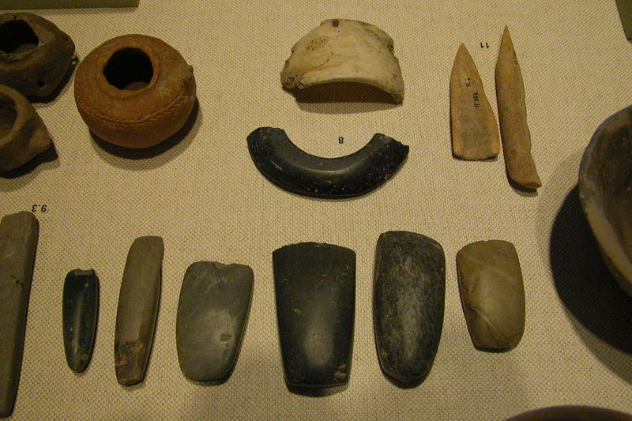
Civiltà montanara non significa però isolamento: dal Monte Arci l’ossidiana veniva estratta ed esportata in tutta Europa già dal Mesolitico, ovvero fra i 10.000 e i 6.000 anni fa.

Slide 8
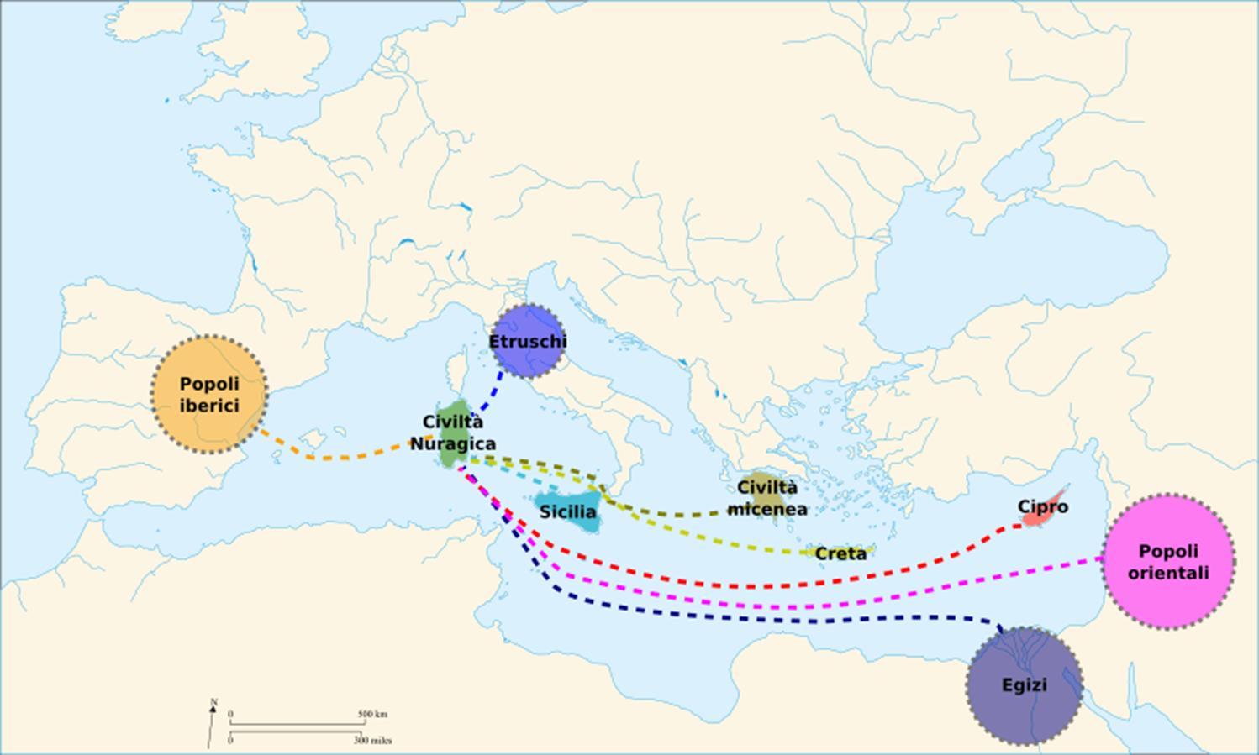
Sappiamo per certo che la cultura dei popoli sardi antichi è inserita in un contesto internazionale: gli oggetti di bronzo e di ferro lavorati in Sardegna, ottenuti anche con l’apporto di minerali di stagno estratti in Cornovaglia e nel Vicino Oriente, sono diffusi in tutta l’Europa Mediterranea e in Asia Minore.
Michela Zucca
Servizi Culturali

Slide 9
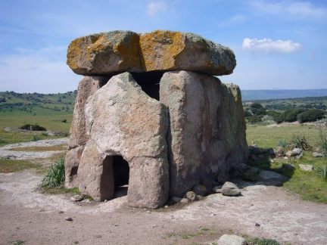
Mores - dolmen Sa Coveccada

Slide 10
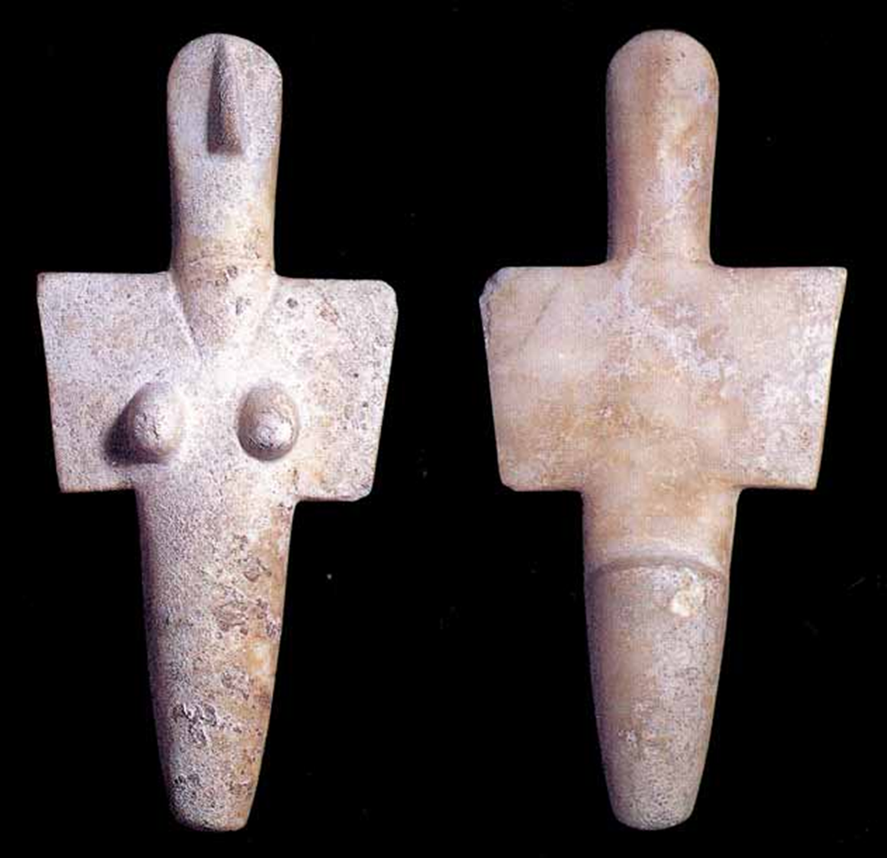
Michela Zucca
Servizi Culturali

Slide 11
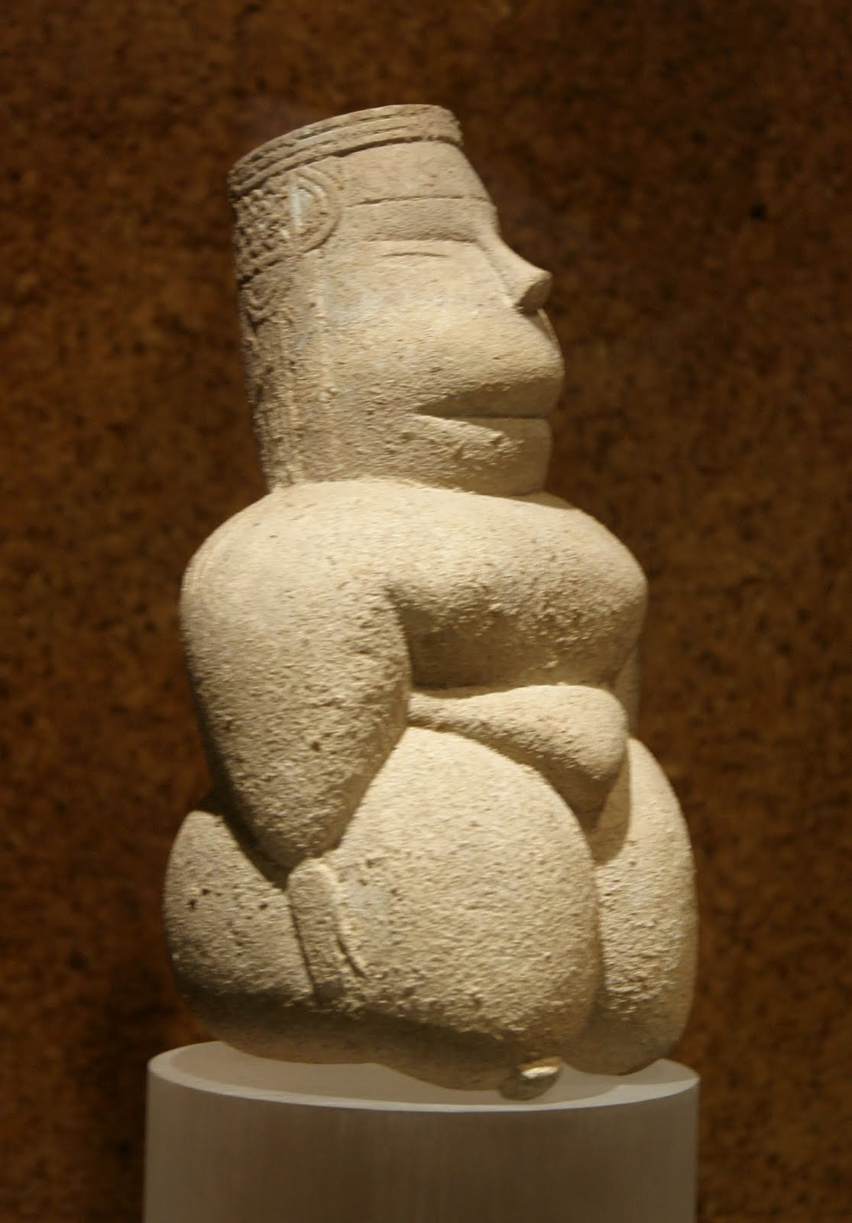
Di sicuro la religione arcaica praticata dai popoli sardi era legata all’idea arcaica della Dea Madre. Ciò è testimoniato anche dalla posizione molto importante che ha sempre rivestito la donna nella cultura della Sardegna centrale e montanara.

Slide 12
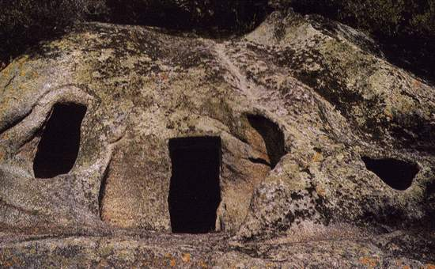
Le Domus de Janas (case delle Fate) sono presumibilmente luoghi di sepoltura ma, anche e soprattutto, luoghi di culto legati alla sacralità femminile e ai riti di passaggio fra la vita e la morte, tradizionalmente presieduti dalle donne. Sono datati al IV millennio a.C.
Domus de Janas di Maria Frunza, Oniferi (Nu).

Slide 13
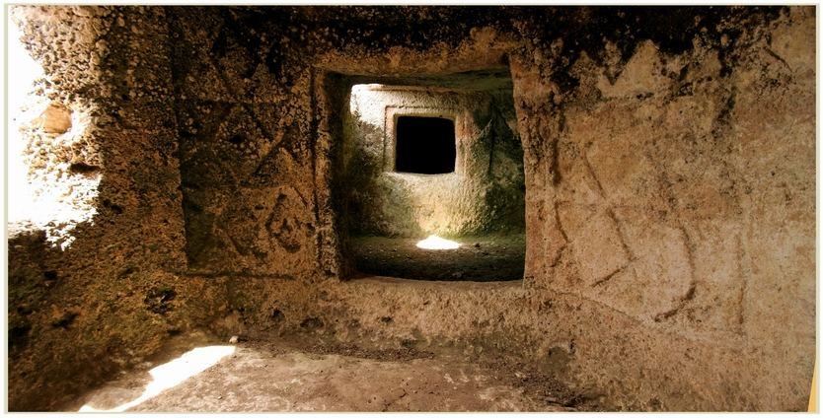
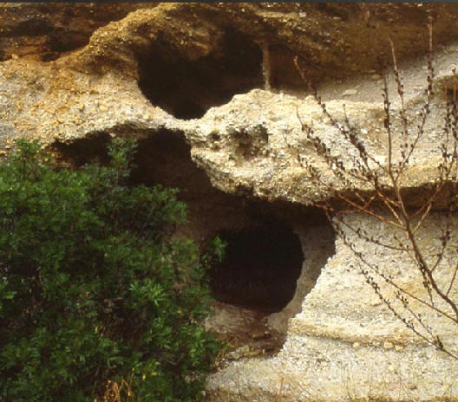
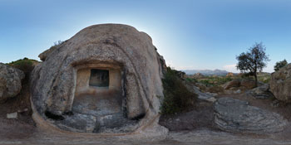
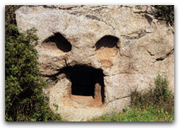

Slide 14
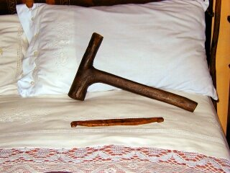

Slide 15
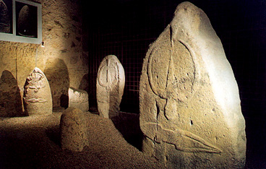
Laconi (Or), Museo Archeoligco. Menhir prenuragici

Slide 16
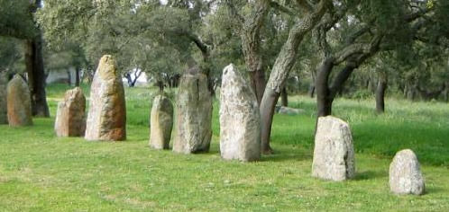
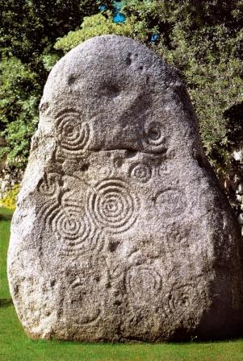
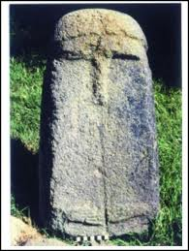
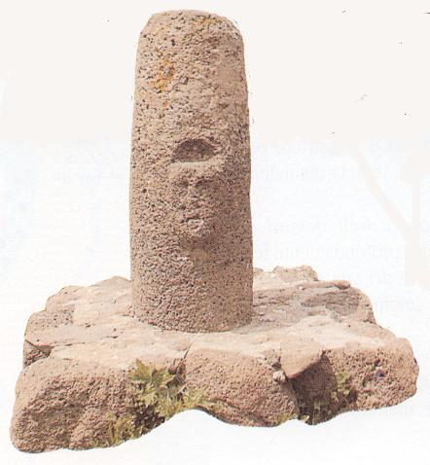
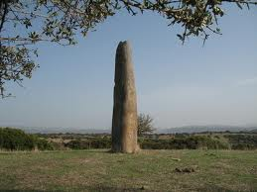

Slide 17
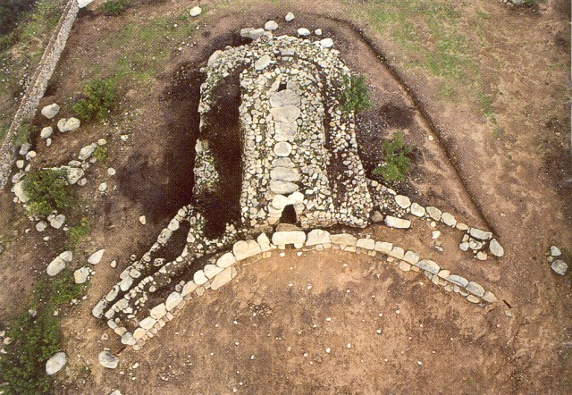
Tomba dei giganti di Osono-Triei.

Slide 18
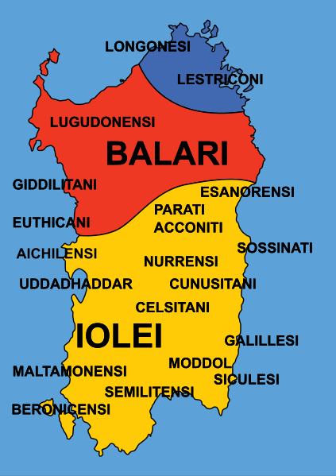

Slide 19
I Sardi vivono su un’isola, sanno armare navi e navigare all’occorrenza, ma non sono un popolo di mare, e fanno esercitare il commercio su lunga distanza ad altri. Le prime testimonianze archeologiche provengono dall’interno, e sono in montagna gran parte dei santuari, dei siti più importanti e dei luoghi in cui si producevano oggetti di metallo su larga scala. Di fronte alla invasioni, le tribù della costa si rifugiano nell’entroterra, rinunciano all’agricoltura e diventano pastori.
Michela Zucca
Servizi Culturali

Slide 20
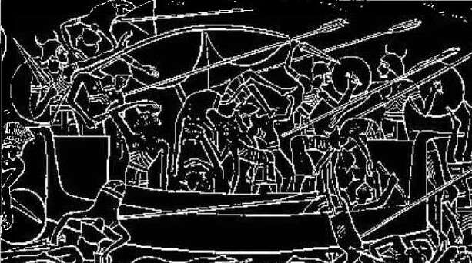
Gli Shardana rappresentati a Medinet Habu a Tebe, in Egitto (II millennio a.C.)
« I ribelli Shardana che nessuno ha mai saputo come combattere, arrivarono dal centro del mare navigando arditamente con le loro navi da guerra, nessuno è mai riuscito a resistergli»… «gli Shardana sono venuti con le loro navi da guerra dal mezzo del Gran Mare (Grande Verde), nessuno può resistergli»… <gli Shardana del mare, dal cuore ribelle, senza padroni, che nessuno aveva potuto contrastare> Fonti egizie e mesopotamiche ricordano i guerrieri con gli elmi cornuti……

Slide 21
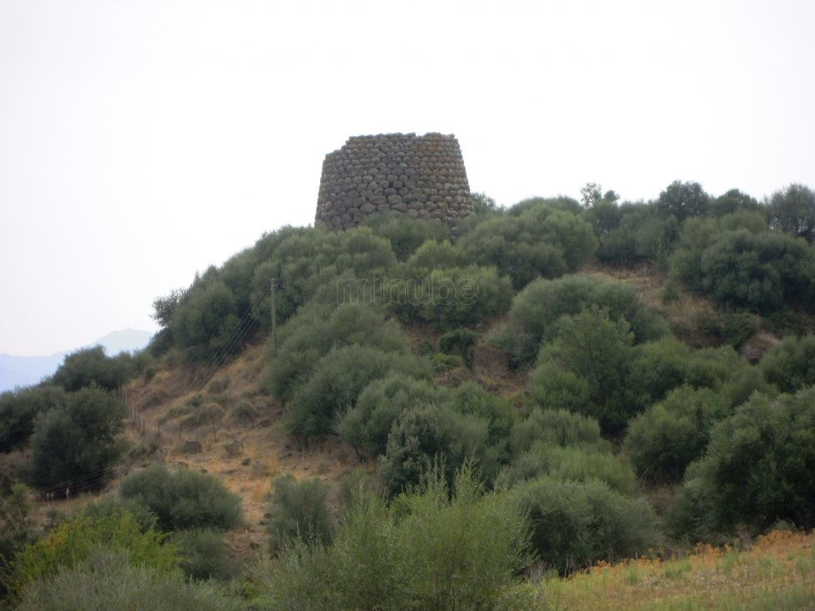

Slide 22
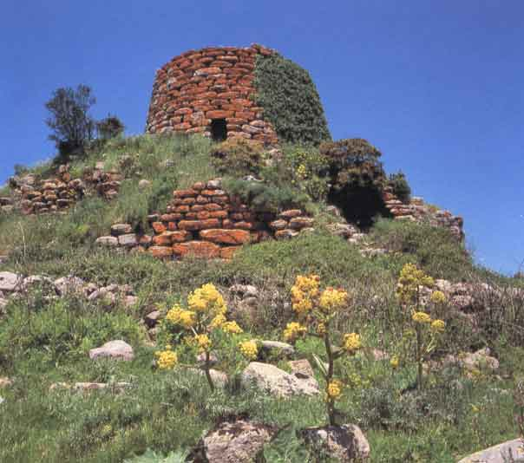

Slide 23
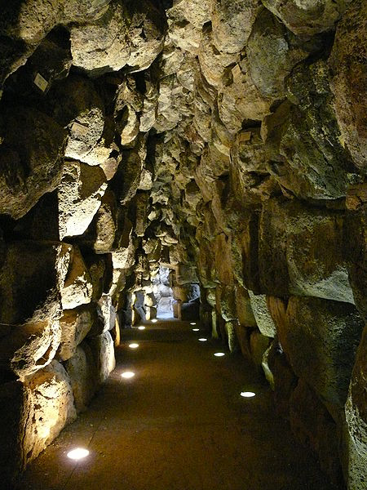
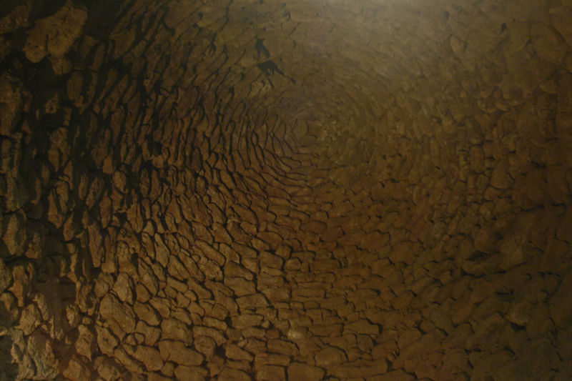
I nuraghi sono i monumenti megalitici più grandi d’Europa. Cominciano ad apparire attorno al II millennio a.C. Ancora oggi si discute su che tipo di funzione avessero: se fossero fortificazioni oppure osservatori astronomici, templi o tombe. Probabilmente avevano vari usi. Di fatto i villaggi si concentravano attorno alle torri, che erano diffusissime: ce n’è uno ogni 3 km quadrato. Dimostrano sicuramente una grande padronanza delle tecniche costruttive e un avanzato progresso tecnologico.

Slide 24
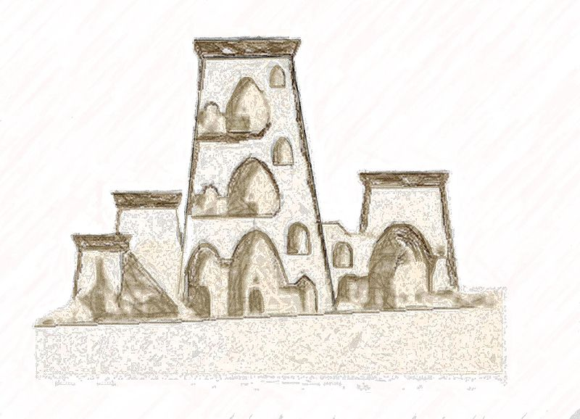

Slide 25
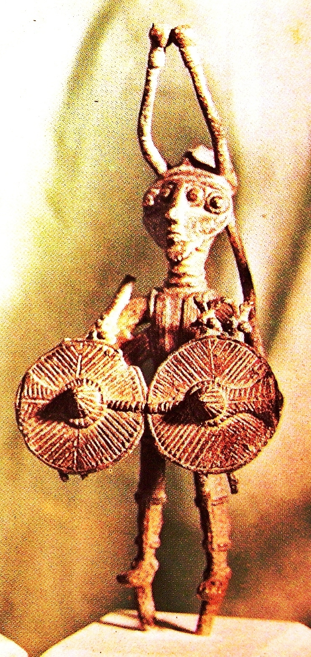
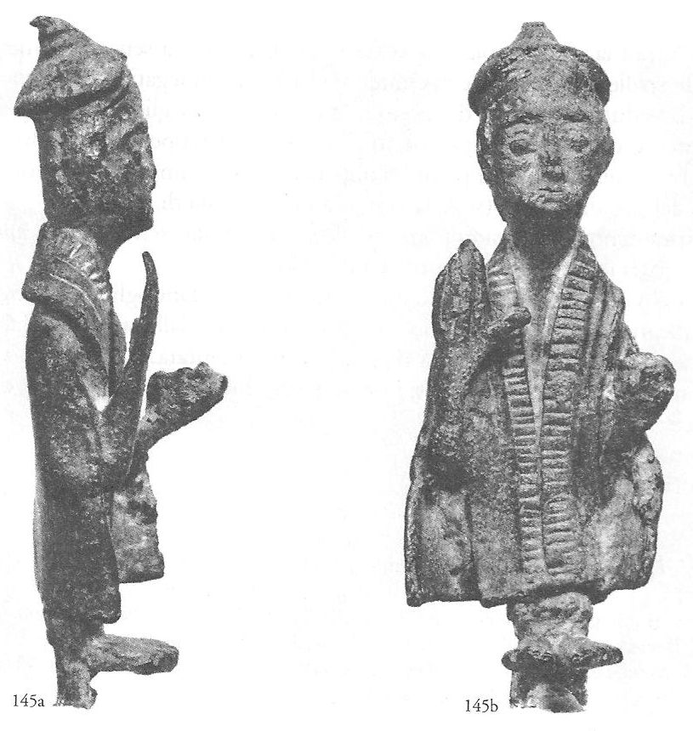

Slide 26
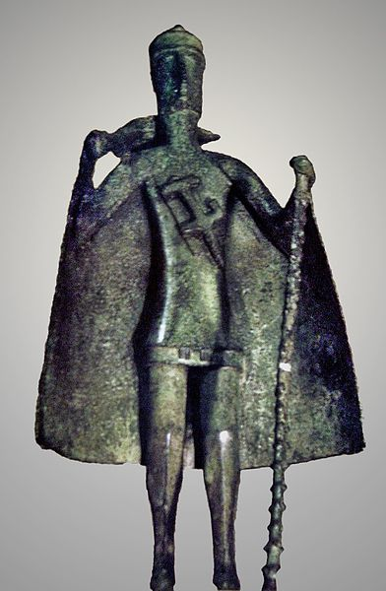
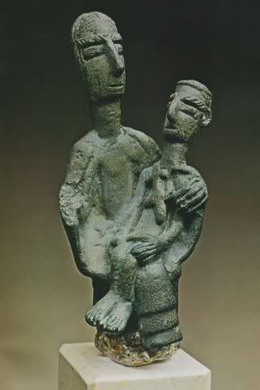

Slide 27
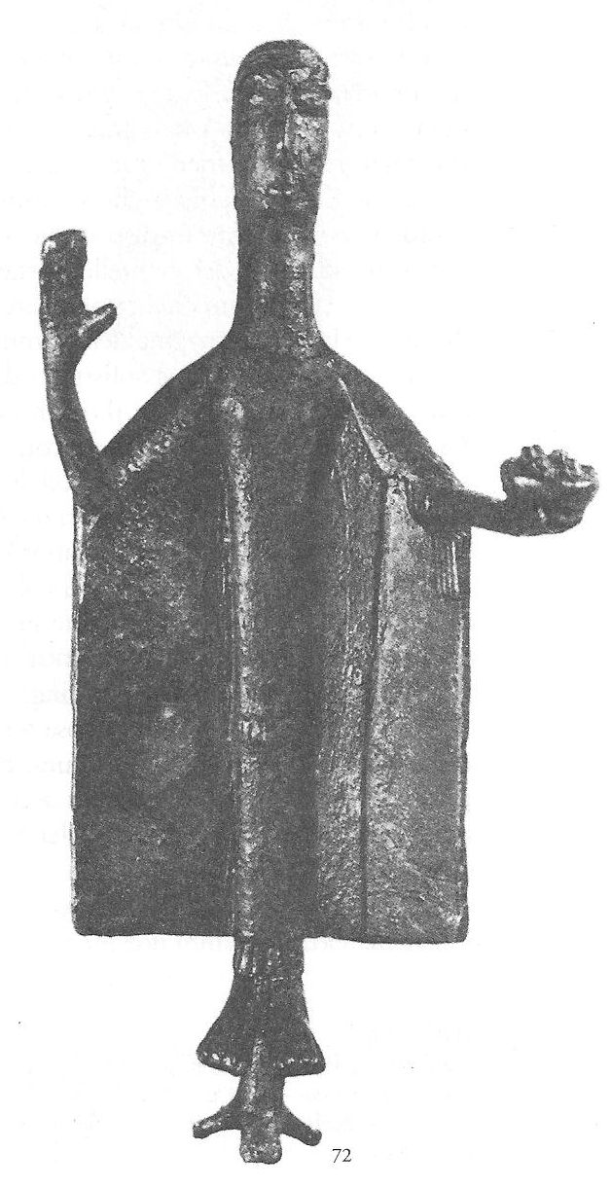
« Quantunque i Cartaginesi nell'auge somma della loro potenza si facessero padroni dell'isola, non poterono però ridurre in schiavitù gli antichi possessori, essendosi gli Iolei rifugiati sui monti ed ivi, fattesi abitazioni sotto terra, mantenendo in quantità il bestiame, si alimentarono di latte, di formaggio e di carne, cose che avevano in abbondanza. Così, lasciando le pianure, si sottrassero alle fatiche di coltivare la terra e seguitano a vivere sui monti, senza pensieri e senza travagli, contenti dei cibi semplici, come abbiamo detto. I Cartaginesi dunque, sebbene andassero con grosse forze spesse volte contro codesti Iolei, per le difficoltà dei luoghi e per quegli inestricabili sotterranei dei medesimi, non poterono mai raggiungerli ed in tal modo quelli si preservarono liberi. Per la stessa ragione poi, infine, i Romani, potentissimi per il vasto impero che avevano, avendo loro fatto spessissimo la guerra, per nessuna forza militare che impiegassero, poterono giungere a soggiogarli. »
Diodoro Siculo

Slide 28
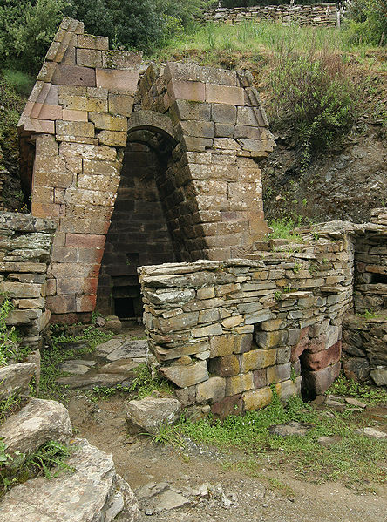
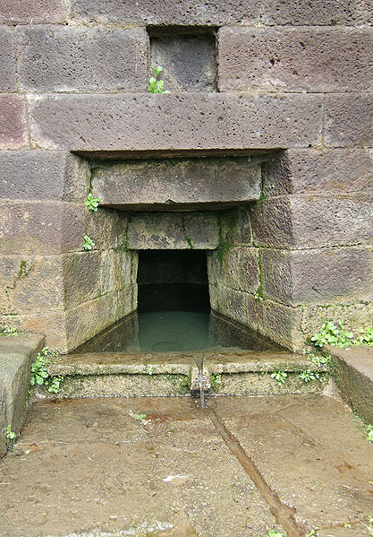
Orune – fonte sacra
Su Tempiesu

Slide 29
« Gregorio ad Ospitone, capo dei Barbaricini.
Poiché nessuno della tua gente è Cristiano, per questo so che sei il migliore di tutto il tuo popolo: perché sei Cristiano. Mentre infatti tutti i Barbaricini vivono come animali insensati, non conoscono il vero Dio, adorano legni e pietre, tu, per il solo fatto che veneri il vero Dio, hai dimostrato quanto sei superiore a tutti.
Ma dovrai mettere in atto la Fede che hai accolto anche con le buone opere e con le parole, e al servizio di Cristo, in cui tu credi; dovrai impegnare la tua posizione di preminenza, conducendo a Lui quanti potrai, facendoli battezzare e ammonendoli a prediligere la vita eterna.
Se per caso tu stesso non potrai fare ciò perché sei occupato in altro, ti chiedo, salutandoti, di aiutare in tutti i modi gli uomini che abbiamo inviato lì, cioè il mio "fratello" e coepiscopo Felice e il mio "figlio" Ciriaco, servo di Dio consolatore, e di aiutarli nelle loro mansioni, di mostrare la tua devozione nel Signore onnipotente, e Lui stesso sia per te un aiuto nelle buone azioni come tu lo sarai per i servi consolatori in questa buona opera, e tramite loro ti mandiamo veramente la benedizione di San Pietro Apostolo, che ti chiedo di ricevere con buona disposizione d'animo »
VI sec.

Slide 30
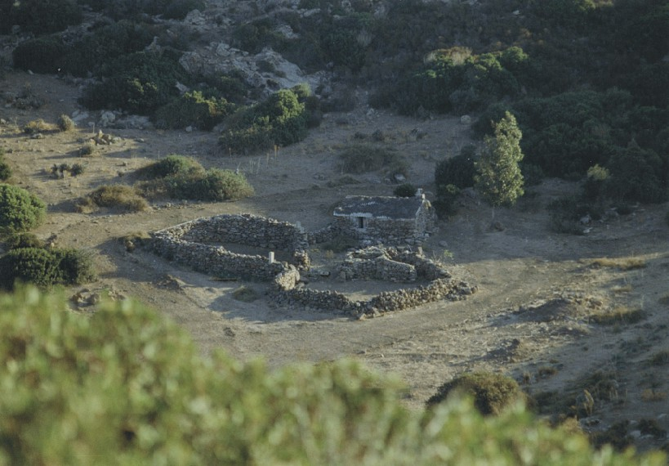

Slide 31
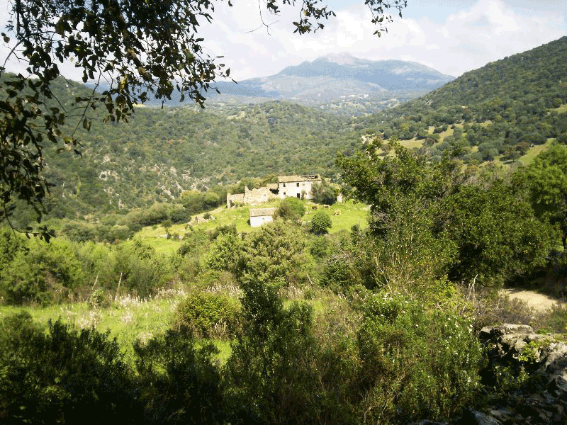

Slide 32
« ché la Barbagia di Sardigna assai
ne le femmine sue più è pudica
che la Barbagia dov' io la lasciai »
Dante Alighieri, Purgatorio,
Canto XXIII, vv. 94-96

Slide 33
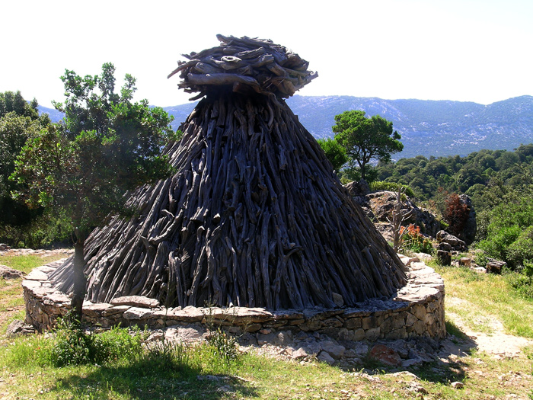

Slide 34
grazie
Michela Zucca
Servizi Culturali

